Slide 1


Phòng GD&ĐT Quận Long Biên Trường Mầm non Gia Thượng
HOẠT ĐỘNG GIÁO DỤC ÂM NHẠC
Đề tài: Dạy hát: “Bé ngoan”
Nghe hát: “Đi nhà trẻ”
Lứa tuổi: 24 – 36 tháng. Thời gian: 15 – 20 phút.
Giáo viên: Phan Thanh Xuân.
Năm học: 2018 – 2019.

Slide 2

I. Mục đích yêu cầu:
1. Kiến thức:
-Trẻ biết tên bài hát, tên tác giả, biết cảm nhận giai điệu vui tươi của bài hát.
2. Kỹ năng:
- Hát thuộc lời, không ngọng.
- Lắng nghe khi nghe hát.
3. Thái độ:
-Trẻ hứng thú tham gia hoạt động.
- GD: Em bé ngoan biết chào hỏi những người lớn trong gia đình, đến trường biết chào cô giáo.

Slide 3

II. Chuẩn bị:
1. Đồ dùng của cô:
Đàn nhạc bài hát. “Bé ngoan”, “Đi nhà trẻ”.
Xắc xô, trống, mõ, phách,…
- Giáo án điện tử, bảng tương tác, que chỉ, loa, đài,…
2. Đồ dùng của trẻ:
Ghế ngồi cho trẻ.
Trang phục phù hợp với thời tiết.

Slide 4

III. Cách tiến hành:
1. Ổn định tổ chức:
- Cô và trẻ cùng đọc bài thơ: “Đi học ngoan”

Slide 5
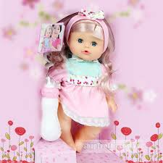

2. Phương pháp cách tiến hành:
* Dạy hát: “Bé ngoan”
- Cô hát lần 1: Dùng cử chỉ điệu bộ. Hỏi tên tác giả, tên bài hát.
- Cô hát lần 2: Hỏi trẻ giai điệu bài hát.

Slide 6

- Cô hát lần 1(Có đàn): Hỏi trẻ tên bài hát?
* Nghe hát: “Đi nhà trẻ”:
- Cô hát lần 2: Hỏi giai điệu bài hát. Giới thỉệu nội dung bài hát: “nói về bạn nhỏ đi nhà trẻ và được chơi rất nhiều đồ chơi, và được làm thợ hồ xây lên những công trình lớn, sau này lớn lên được thực hiện ước mơ của mình là làm thợ xây”.

Slide 7

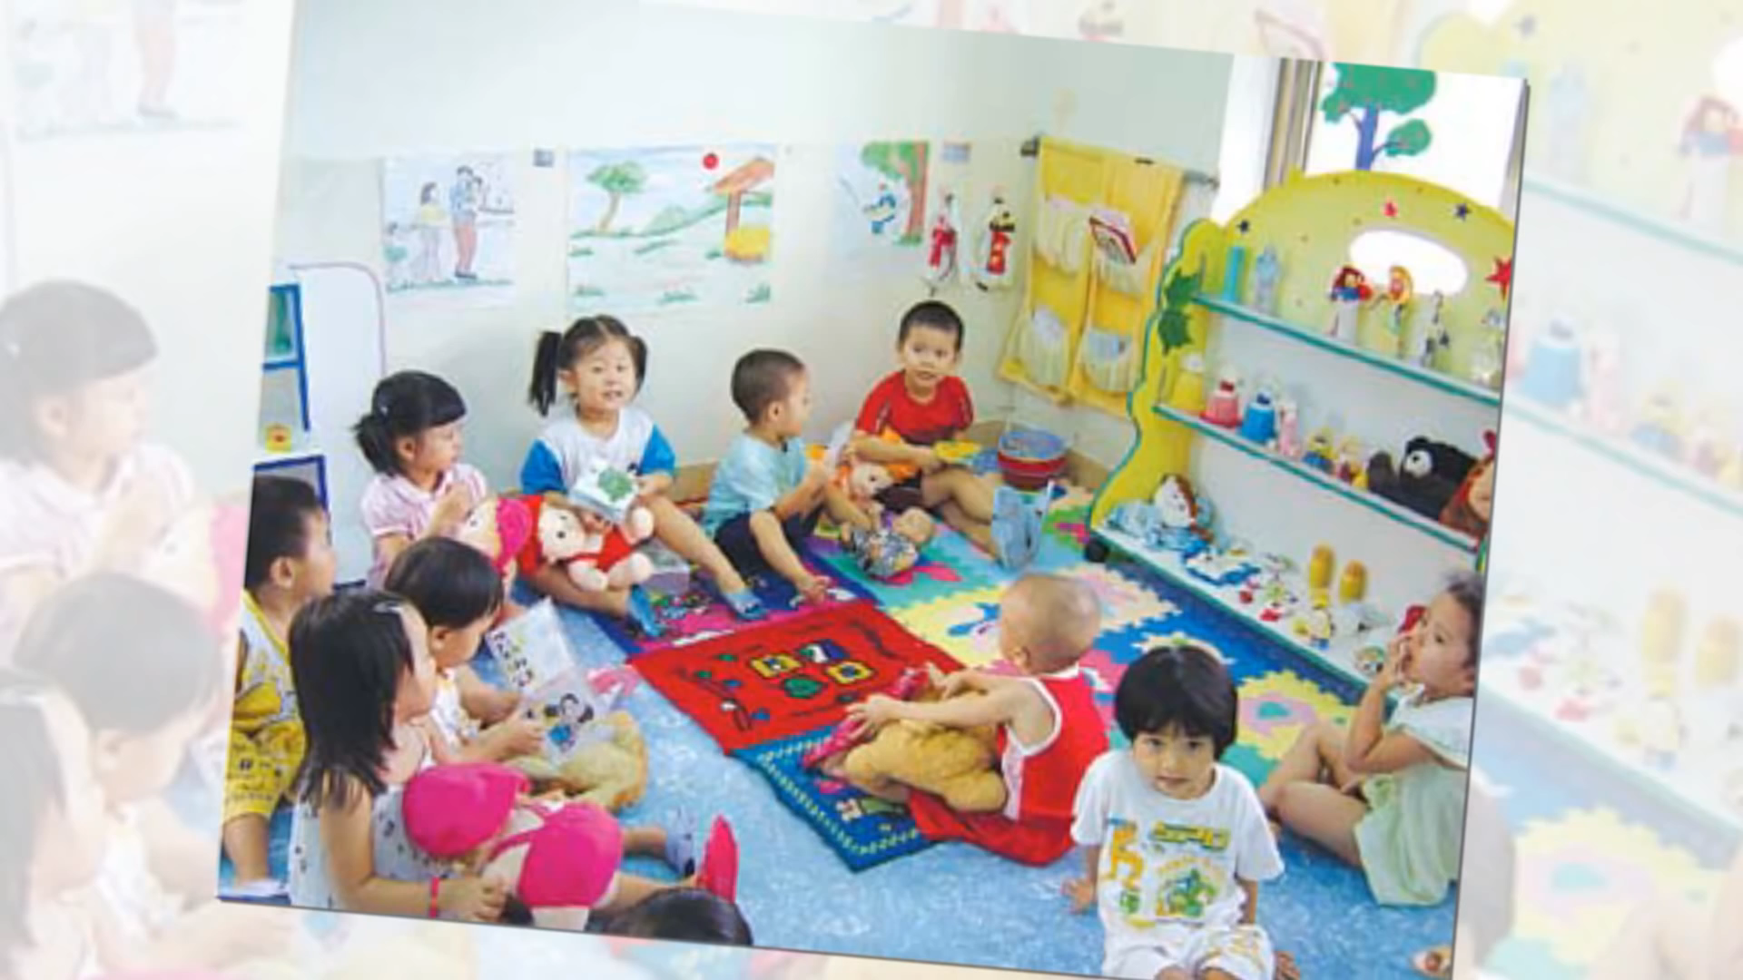

Slide 8

Xin chân thành cảm ơn!

